Slide 1
আজকের ক্লাসে সবাইকে স্বাগতম
Getting Ready for Class .......
Next Slide

Slide 2
শিক্ষক পরিচিতি
মোঃ আফজাল হোসেন
সহকারি শিক্ষক (আইসিটি)
সীতাকুণ্ড বালিকা উচ্চ বিদ্যালয়
সীতাকুণ্ড, চট্টগ্রাম।
শেণিঃ ৮ম
বিষয়ঃ আইসিটি
অধ্যায়ঃ ২য়

Slide 3
পাঠের উদ্দেশ্য:
এই পাঠ শেষে শিক্ষার্থীরা-
ডেটা ট্রান্সমিশন স্পিড তা বলতে পারবে.
ডেটা ট্রান্সমিশন স্পীড বা ব্যান্ডউইথ কতপ্রকার ও কী কী তা বলতে পারবে?
গাণিতিক সমস্যা সমাধান করতে পারবে?

Slide 4
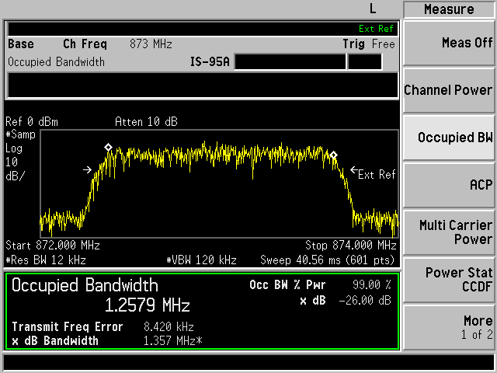
ছবিটা দেখে কিছু বুঝলে কি?

Slide 5
ডেটা ট্রান্সমিশন স্পিড
প্রতি সেকেন্ডে এক কম্পিউটার থেকে অন্য কম্পিউটার বা এক ডিভাইস থেকে অন্য ডিভাইসে যে পরিমান ডেটা ট্রান্সফার হয় তাকে ডেটা ট্রান্সমিশন স্পিড বলে। অর্থাৎ ডেটা ট্রান্সফারের হারকে ডেটা ট্রান্সমিশন স্পিড বলে। ডেটা ট্রান্সমিশন স্পিডকে আবার ব্যান্ডউইডথ বলা হয়।
এই ব্যান্ডউইথ বা ডেটা ট্রান্সমিশন স্পিড সাধারণত Bit per Second (bps), Mbps, Gbps ইত্যাদি এককে পরিমাপ করা হয়। বাইনারী ডিজিট ০ এবং ১ কে বিট বলে। একে b দ্বারা প্রকাশ করা হয়। 58 kbps বলতে বোঝায় প্রতি সেকেন্ডে 58 কিলোবিট ডেটা এক ডিভাইস থেকে অন্য ডিভাইসে স্থানান্তরিত হয়।

Slide 6
জেনে রাখো কাজে আসবে ???
১ বাইট(B) = ৮ বিট(b)
১ কিলোবাইট(KB) = ১০২৪ বাইট(B)
১ মেগাবাইট(MB) = ১০২৪ কিলোবাইট(KB)
১ গিগাবাইট(GB) = ১০২৪ মেগাবাইট(MB)
১ টেরাবাইট(TB) = ১০২৪ গিগাবাইট(GB)

Slide 7
গানিতিক সমস্যা-১: একটি চ্যানেলের মধ্যদিয়ে 10 সেকেন্ডে 1200 বিট ডেটা স্থানান্তরিত হলে তার ব্যান্ডউইথ কত?
সমাধান
আমরাজানি, প্রতি সেকেন্ডে একক বিট স্থানান্তরিত হওয়ার হারকে bps বলে। অর্থাৎ 1 সেকেন্ডে যে পরিমান ডেটা স্থানান্তরিত হবে সেটাই ব্যান্ডউইথ। অতএব, 10 সেকেন্ডে ডেটা স্থানান্তরিত হয় = 1200 বিট 1সেকেন্ডে ডেটা স্থানান্তরিত হয় = 1200/10 বিট = 120 বিট অর্থাৎ ব্যান্ডউইথ হলো 120bps

Slide 8
গানিতিক সমস্যা-২: যদি তোমার ইন্টারনেট স্পিড 512Kbps হয়,তাহলে 5MB সাইজের একটি ফাইল ডাউনলোড করতে কত সময় লাগবে?
সমাধান
যেহেতু ইন্টারনেট স্পিডের একক bps. অতএব, 5MB=(5*1024*8)Kb =40960Kb এখন, 512Kb ফাইল ডাউনলোড করতে সময় লাগে = 1 সেকেন্ড 1Kb ফাইল ডাউনলোড করতে সময় লাগে = 1/512 সেকেন্ড 40960Kb ফাইল ডাউনলোড করতে সময় লাগে =(1*40960)/512 সেকেন্ড = 80 সেকেন্ড = 1 মিনিট 20 সেকেন্ড (উত্তর)

Slide 9
ডেটা ট্রান্সমিশন স্পীড বা ব্যান্ডউইথ এর প্রকারভেদ
ন্যারো ব্যান্ড (Narrow Band)
ভয়েস ব্যান্ড (Voice Band):
ব্রড ব্যান্ড (Broad Band)

Slide 10
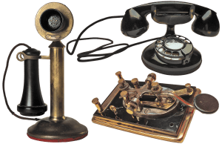
ন্যারো ব্যান্ড (Narrow Band)
যে ব্যান্ডে ডেটা স্থানান্তরের গতি সাধারনত সর্বনিম্ন 45bps থেকে সর্বোচ্চ 300bps পর্যন্ত হয়ে থাকে, তাকে ন্যারো ব্যান্ড (Narrow Band) বলে। ন্যারো ব্যান্ড এর ফ্রিকুয়েন্সি 300 Hz থেকে 3400Hz(হার্টজ)। সাধারনত ধীরগতির ডেটা স্থানান্তরের ক্ষেত্রে ন্যারো ব্যান্ড ব্যবহৃত হয়। যেমন-টেলিগ্রাফ,ওয়াকি-টকি ইত্যাদি। ন্যারো ব্যান্ড ব্যবহৃত হয় এমন একটি ডিভাইস হলো পেজার(Pager).

Slide 11
ভয়েস ব্যান্ড (Voice Band):
যে ব্যান্ডে ডেটা স্থানান্তরের গতি সাধারনত সর্বনিম্ন 1200bps থেকে সর্বোচ্চ 9600bps পর্যন্ত হয়ে থাকে, তাকে ভয়েস ব্যান্ড (Voice Band) বলে। ভয়েস ব্যান্ড এর ফ্রিকুয়েন্সি 200 Hz থেকে 3600Hz(হার্টজ)। ভয়েস ব্যান্ডে ন্যারো ব্যান্ডের চেয়ে দ্রুত গতিতে ডেটা স্থানান্তর হয়ে থাকে। এটি সাধারণত টেলিফোনে বেশি ব্যবহৃত হয়। এছাড়া কম্পিউটার থেকে প্রিন্টার বা কার্ড রিডারে ডেটা স্থানান্তরের ক্ষেত্রে এই ব্যান্ড ব্যবহৃত হয়।

Slide 12
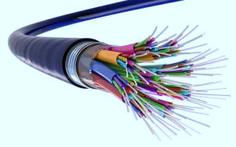
ব্রড ব্যান্ড (Broad Band)
উচ্চগতি সম্পন্ন যে ব্যান্ডে ডেটা স্থানান্তরের গতি সাধারনত সর্বনিম্ন 1Mbps থেকে সর্বোচ্চ কয়েক Gbps পর্যন্ত হয়ে থাকে,তাকে ব্রড ব্যান্ড বলে। এর ব্যান্ডউইথের ফ্রিকুয়েন্সি 1 MHz থেকে 300Ghz এর চেয়ে বেশি। ব্রড ব্যান্ড সাধারনত অপটিক্যাল ফাইবার ক্যাবল, DSL ক্যাবল, মডেম, কো-এক্সিয়াল ক্যাবল, মাইক্রোওয়েভ, স্যাটেলাইট, ওয়াইফাই, ওয়াইম্যাক্স ইত্যাদিতে ব্যবহৃত হয়।

Slide 13
Home Work
গানিতিক সমস্যা-১: একটি চ্যানেলের মধ্যদিয়ে 5 সেকেন্ডে 13500 বিট ডেটা স্থানান্তরিত হলে তার ব্যান্ডউইথ কত?
গানিতিক সমস্যা-২: যদি তোমার ইন্টারনেট স্পিড 256Kbps হয়,তাহলে 6MB সাইজের একটি ফাইল ডাউনলোড করতে কত সময় লাগবে?

Slide 14
Thank You

